Slide 1
Разработка веб-сайтов с использованием HTML, CSS и JavaScript
Тренер: Гасилов Михаил
Занятие 6

Slide 2
План занятия
Позиционирование элементов

Slide 3
Flexbox
CSS Flexbox — это технология для создания сложных гибких макетов за счёт правильного размещения элементов на странице.
Синтаксис
.wrapper {
display: flex;
}

Slide 4
Flex direction
У flex-контейнера есть две оси: главная и перпендикулярная ей.
По умолчанию все предметы располагаются вдоль главной оси — слева направо. Именно поэтому блоки в предыдущем примере выстроились в линию, когда мы применили display: flex. А вот flex-direction позволяет вращать главную ось.
Синтаксис
.wrapper {
display: flex;
flex-direction: column;
flex-direction: row;
flex-direction: column-reverse;
flex-direction: row-reverse;
}

Slide 5
Justify content
Отвечает за выравнивание элементов по главной оси
Синтаксис
.wrapper {
display: flex;
justify-content: flex-start;
justify-content: flex-end;
justify-content: center;
justify-content: space-between;
justify-content: space-around;
}

Slide 6
Align items
Отвечает за выравнивание элементов по главной оси
Синтаксис
.wrapper {
display: flex;
align-items: flex-start;
align-items: flex-end;
align-items: center;
align-items: stretch;
align-items: baseline;
}

Slide 7
Align self
Позволяет выравнивать элементы по отдельности
Синтаксис
.wrapper {
display: flex;
align-items: flex-start;
align-items: flex-end;
align-items: center;
align-items: stretch;
align-items: baseline;
}

Slide 8
Display: grid
grid
формирует сетку как блок.
inline-grid
формирует сетку как строчный блок.
Синтаксис
.wrapper {
display: grid;
}

Slide 9
Display: grid
grid-template-columns определяет имена линий и размеры grid-колонок.
Применяется ко: всем элементам.
Синтаксис
.wrapper {
display: grid;
grid-template-columns: 100px 100px 100px;
grid-template-columns: 1fr 2fr 3fr;
grid-template-columns: repeat(3, 200px);
}

Slide 10
Display: grid
grid-template-rows определяет имена линий и размеры полос grid-рядов.
Применяется ко: всем элементам.
Синтаксис
.wrapper {
display: grid;
grid-template-rows: 100px 100px 100px;
grid-template-rows: 1fr 2fr 3fr;
grid-template-rows: repeat(3, 200px);
}

Slide 11
Display: grid
grid-template-areas создаёт grid-области путём размещения именованных ячеек в грид-раскладке.
Применяется ко: всем элементам.
Синтаксис
.wrapper {
display: grid;
grid-template-areas: “aaa” “bbb” “ccc”
}

Slide 12
Display: grid
grid-template-areas создаёт grid-области путём размещения именованных ячеек в грид-раскладке.
Применяется ко: всем элементам.
Синтаксис
.a {
grid-area: a
}
.b {
grid-area: b
}
.c {
grid-area: c
}

Slide 13
Display: grid
gap задаёт отступы между столбцами и строками, а не вдоль края контейнера сетки. Является сокращением для свойств row-gap и column-gap.
Применяется ко: всем элементам.
Синтаксис
.wrapper {
display: grid;
gap: 5px;
}

Slide 14
Display: grid
justify-items выравнивает содержимое вдоль оси строки (в отличии от align-items который выравнивает элементы вдоль оси столбца). Это значение применяется ко всем элементам сетки внутри контейнера.
Синтаксис
.wrapper {
display: grid;
justify-items: start;
justify-items: end;
justify-items: center;
justify-items: stretch;
}

Slide 15
Display: grid
align-items выравнивает содержимое вдоль оси столбца (в отличии от justify-items который выравнивает элементы вдоль оси строки). Это значение применяется ко всем элементам сетки внутри контейнера.
Синтаксис
.wrapper {
display: grid;
align-items: start;
align-items: end;
align-items: center;
align-items: stretch;
}

Slide 16
Display: grid
justify-content выравнивает сетку вдоль оси строки (в отличии от свойства align-content, которое выравнивает сетку вдоль оси столбца)
Синтаксис
.wrapper {
display: grid;
justify-content: start;
justify-content: end;
justify-content: center;
justify-content: stretch;
justify-content: space-around;
justify-content: space-between;
justify-content: space-everly;
}

Slide 17
Display: grid
align-content выравнивает сетку вдоль оси колонки (в отличии от свойства justify-content, которое выравнивает сетку вдоль оси строки).
Синтаксис
.wrapper {
display: grid;
align-content: start;
align-content: end;
align-content: center;
align-content: stretch;
align-content: space-around;
align-content: space-between;
align-content: space-everly;
}

Slide 18
Display: grid
justify-self выравнивает содержимое элемента вдоль оси строки (в отличии от align-self, который выравнивает вдоль оси столбца).
Синтаксис
.wrapper {
display: grid;
justify-self: start;
justify-self: end;
justify-self: center;
justify-self: stretch;
}

Slide 19
Display: grid
align-self выравнивает содержимое элемента вдоль оси столбца (в отличии от justify-self, который выравнивает вдоль оси строки).
Синтаксис
.wrapper {
display: grid;
align-self: start;
align-self: end;
align-self: center;
align-self: stretch;
}

Slide 20
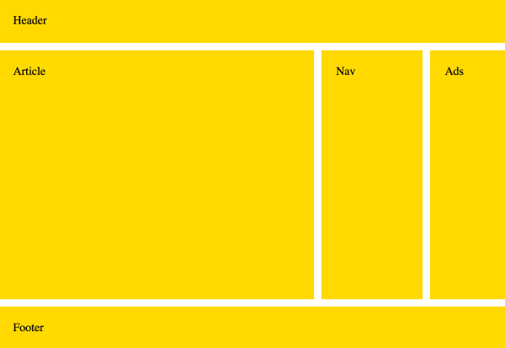

Slide 21
Отступы
Margin и padding — это два ключевых свойства в CSS, которые используются для управления пространством вокруг элементов на веб-странице. Однако они выполняют разные функции и влияют на различные аспекты оформления.

Slide 22
Margin
Определение: Margin задает внешние отступы элемента, то есть пространство между границей элемента и соседними элементами. Это пространство помогает создать визуальное разделение между элементами на странице.
Особенности:
Может принимать отрицательные значения, что позволяет элементам перекрываться.
Внешние отступы могут "сливаться" (margin collapsing), когда вертикальные отступы двух соседних элементов объединяются в один, равный максимальному из этих двух отступов.
Применение: Используется для создания пространства между элементами и их контейнерами, не влияя на размер самого элемента.

Slide 23
Padding
Определение: Padding задает внутренние отступы элемента, то есть пространство между содержимым элемента и его границей. Это позволяет увеличить внутреннее пространство внутри элемента.
Особенности:
Всегда положителен и не может "сливаться" как внешние отступы.
Увеличивает общий размер элемента, если размер задан явно (например, если ширина элемента 100px и padding 10px с каждой стороны, общая ширина будет 120px).
Применение: Используется для создания пространства вокруг содержимого внутри элемента, что улучшает восприятие и читаемость содержимого.

Slide 24
Домашнее задание
Подготовиться к самостоятельной работе

Slide 25
Полезные ссылки
CSS Flexbox - W3Schools
CSS Grid Layout - W3Schools

